Slide 1

I. GOOGLE aDSENSE

Slide 2
1. Google adsense là gì?
Mạng quảng cáo của google
Mạng quảng cáo lớn nhất thế giới
Phát triển mạnh mẽ tại việt nam
Tính năng tương thích, quảng cáo theo ngữ cảnh và hành vi người dùng

Slide 3
2. Các loại Google adsense
Có 2 loại:
Google adsense hosted(blogger; youtobe)
Google adsense content(website)

Slide 4
3. Những thuật ngữ GOOGLE ADSENSE
CPC (cost per click): đây chính là giá tiền mà bạn nhận được trên mỗi 1 click vào quảng cáo.
Cpm (cost per 1000 impressions): giá mỗi 1000 lần hiển thị. Nhà quản lý chạy quảng cáo cpm sẽ đặt ra giá mong muốn cho mỗi 1000 lần hiển thị quảng cáo.
Ctr (click through rate): thuật ngữ này thể hiện cho số lần click chuột vào quảng cáo chia cho số lần hiển thị, số lần xem trang hoặc số truy vấn mà bạn nhận được.

Slide 5
4. MỘT SỐ LƯU Ý KHI SỬ DỤNG
Nội dung website hiển thị quảng cáo vi phạm nội dung bản quyền (hình ảnh, copy bài viết, nội dung bị cấm…).
Đăng ký và dùng nhiều tài khoản google adsense trên một máy tính (địa chỉ ip).
Kêu gọi và dùng những hình thức thủ thuật khuyến khích click vào quảng cáo không chính thức.
Trao đổi view, kéo traffic không tự nhiên.
Bị click tặc, bị phá hoại.

Slide 6
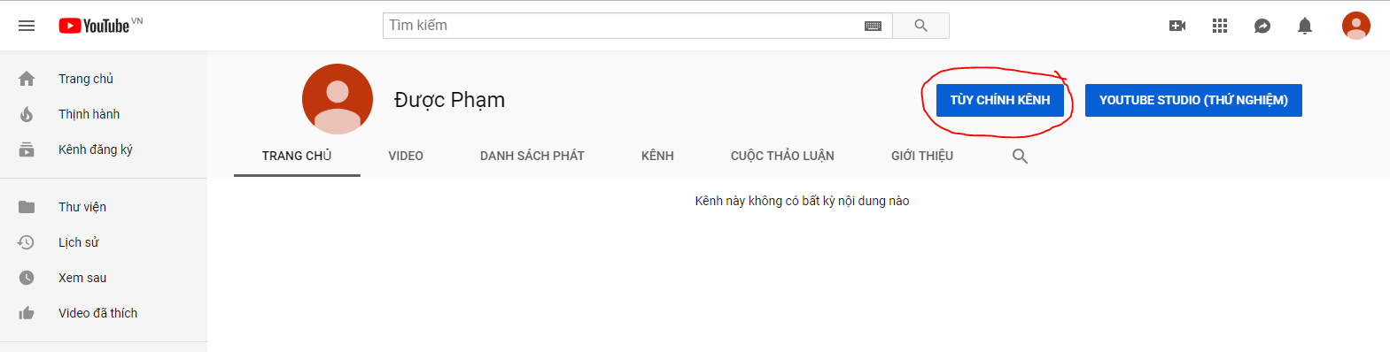
5. Hướng dẫn đăng ký
Bước 1: Chọn Tùy chỉnh Kênh

Slide 7
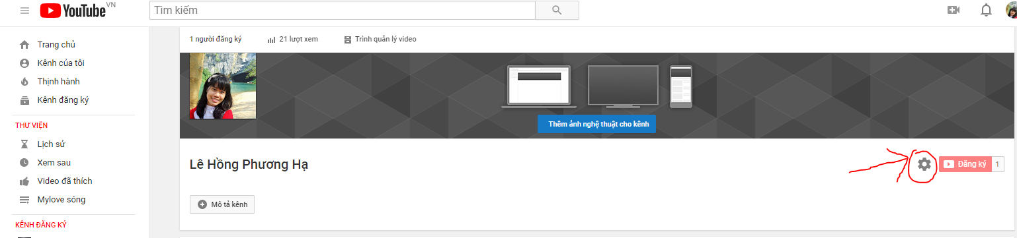
Bước 2: Chọn biểu tượng cài đặt

Slide 8
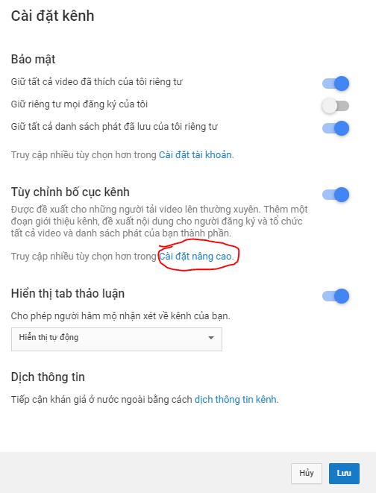
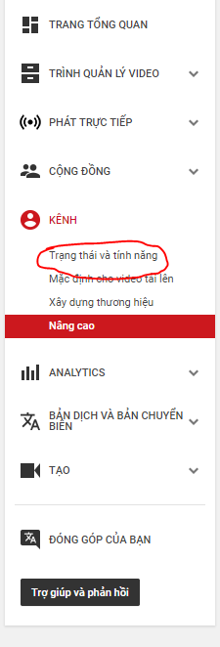
Bước 3: Chọn Cài
đặt nâng cao
Bước 4: Vào phần Trạng
thái và tính năng

Slide 9
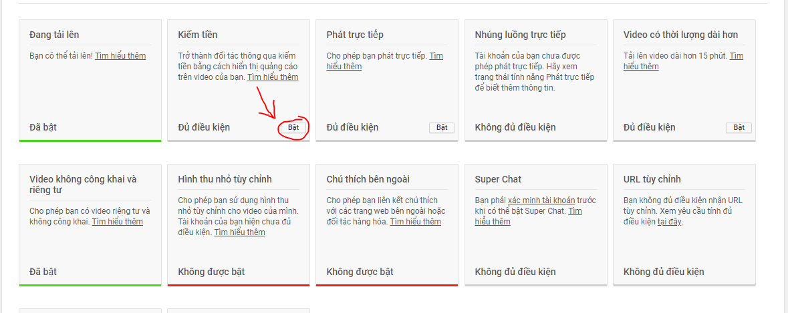
Bước 5: Chọn Bật ở Phần kiếm tiền

Slide 10
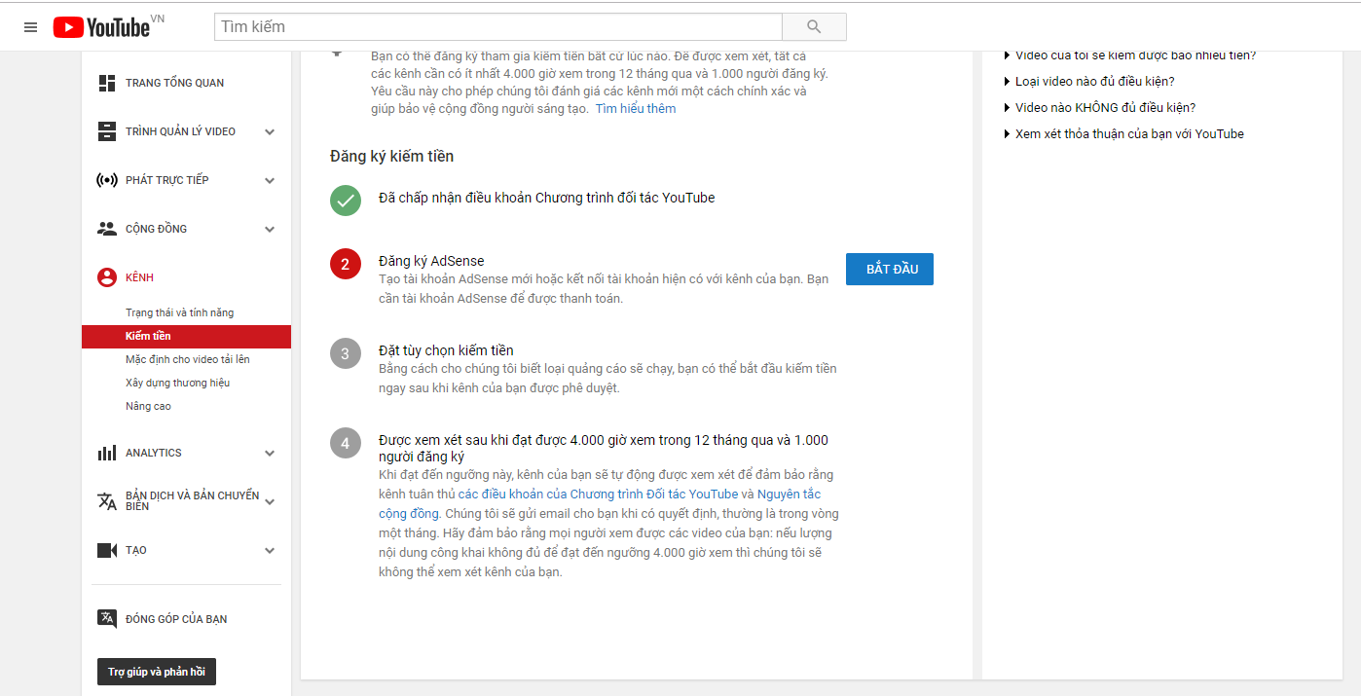
Bước 6: Chấp nhận các điều khoản và nhấn Bắt đầu Đăng ký AdSense

Slide 11
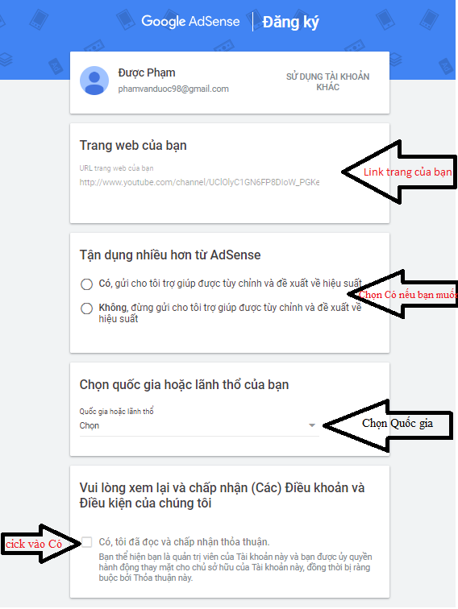
Bước 7: Hướng dẫn như
Hình sau đó click Tạo tài khoản

Slide 12
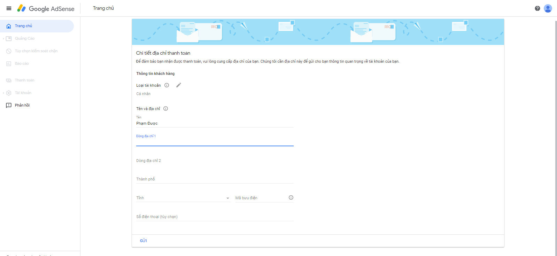
Bước 8: Điền thông tin và đợi phản hồi của google

Slide 13
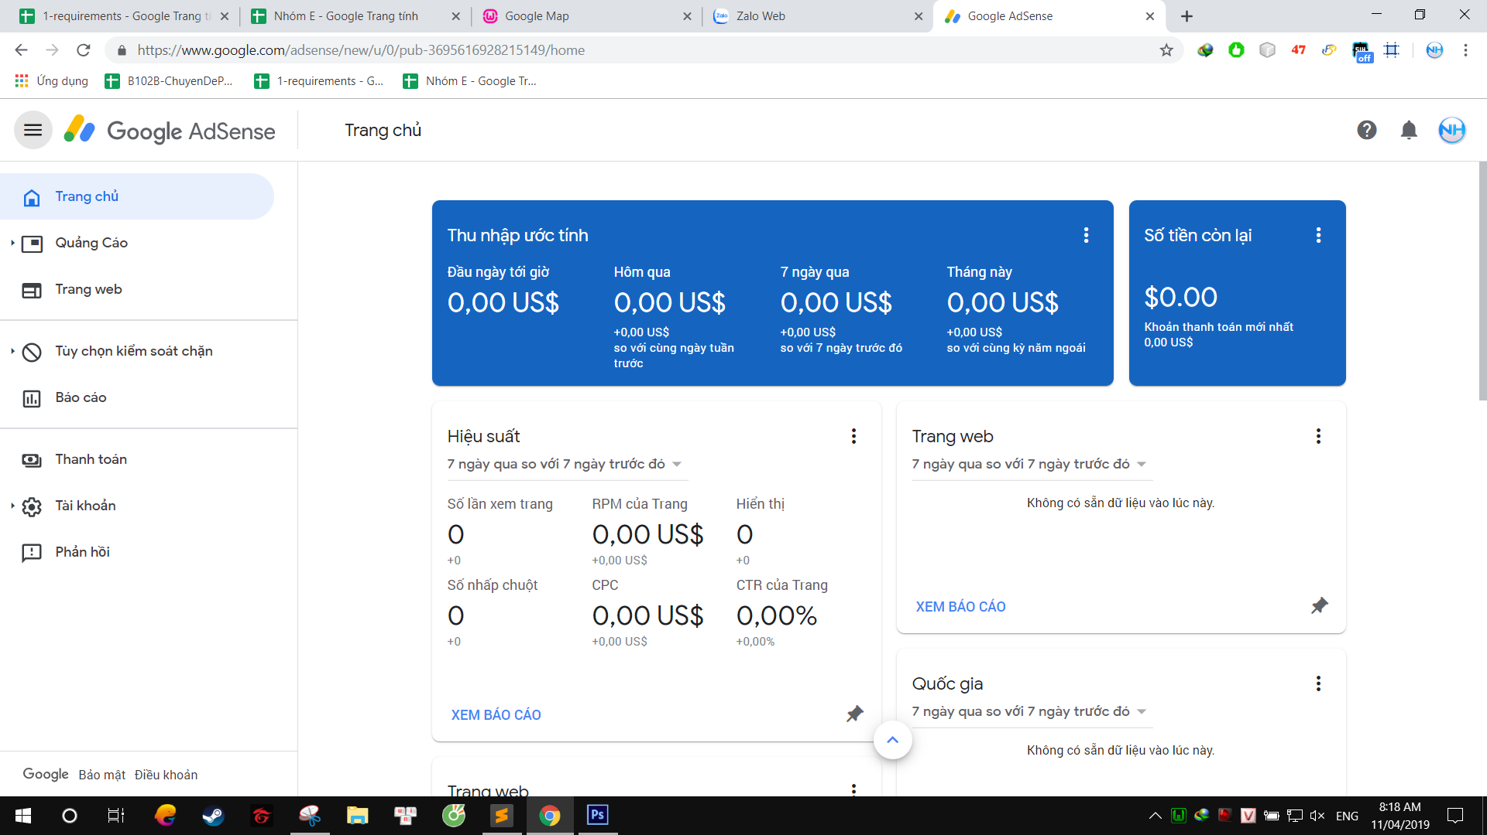
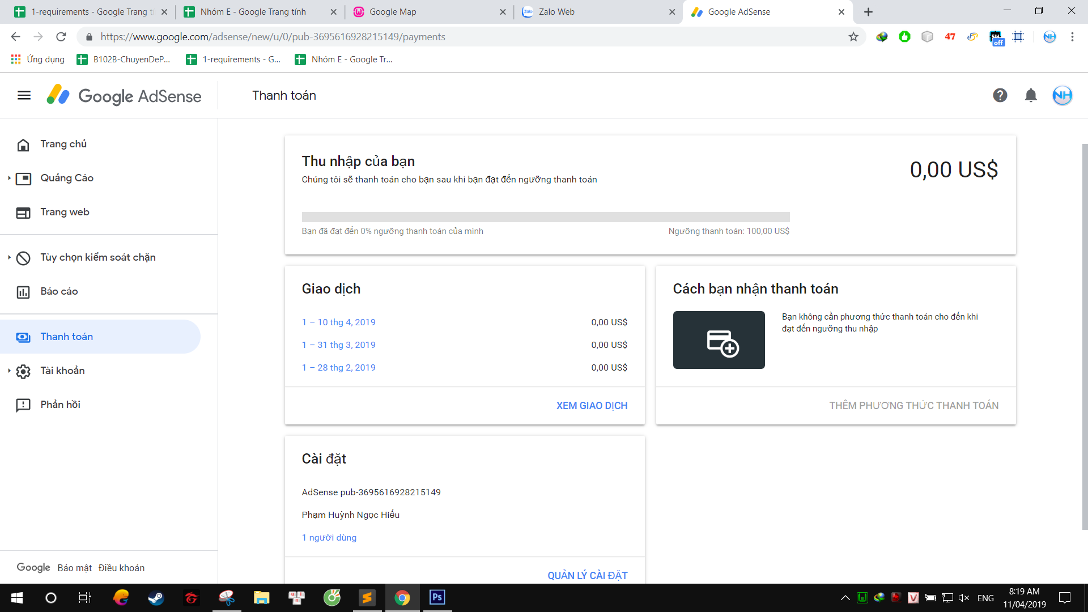
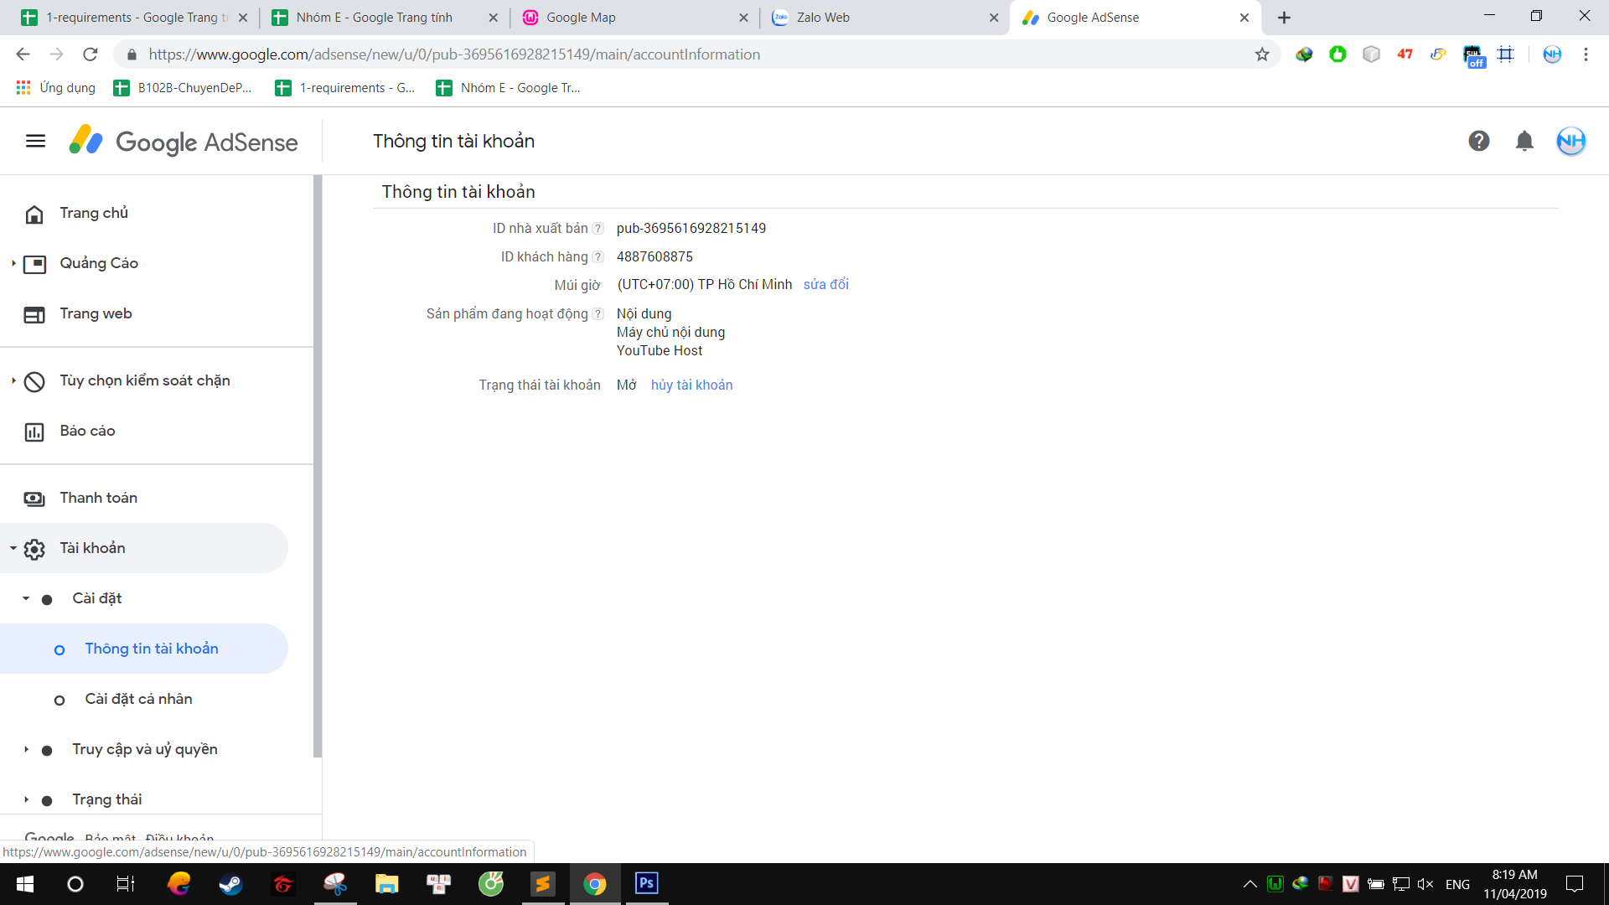
Một số giao diện chính sau khi đã đăng ký

Slide 14
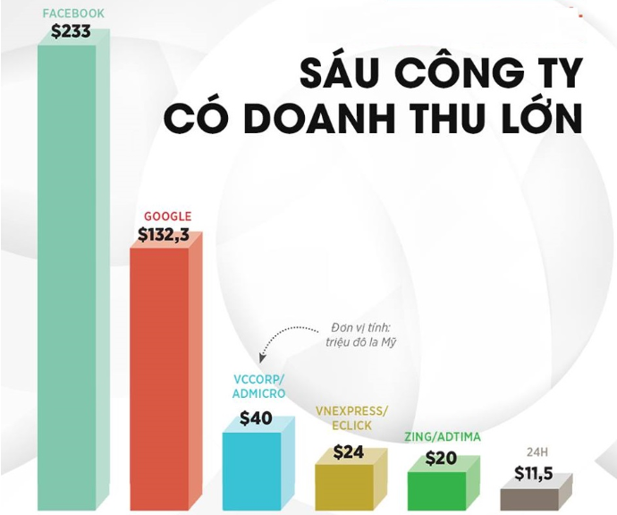
II. Một số mạng Quảng cáo khác ở việt nam
Nguồn số liệu: ANTS 2017, google – temasek, younetmedia.Com

Slide 15
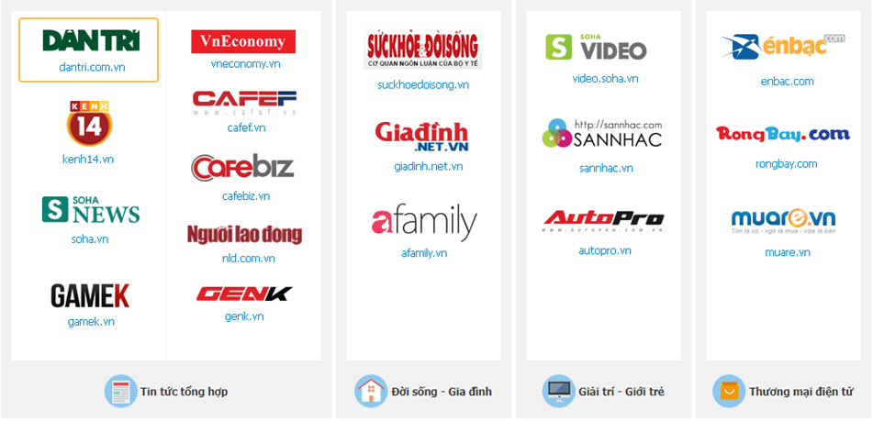
1. Mạng quảng cáo Admicro
Chiếm 40% thị phần quảng cáo trực tuyến, đã tiếp cận được với 33 triệu người dùng internet, với hơn 200 publisher/website uy tín tại việt nam

Slide 16
2. Mạng quảng cáo eClick
Mỗi tháng eclick có trên 3 triệu lượt click, trên 10 tỷ impression, tiếp cận 32 triệu người dùng internet.
Eclick có các gói sản phẩm để quảng cáo như widget, banner và video để đáp ứng nhu cầu của các doanh nghiệp quảng cáo.
Chi phí chỉ từ 1.500VND/CPC và 6.000VND/CPM thay đổi theo cách lựa chọn đối tượng phù hợp, linh hoạt với nhiều quảng cáo khác nhau

Slide 17

Một số trang tiêu biểu

Slide 18
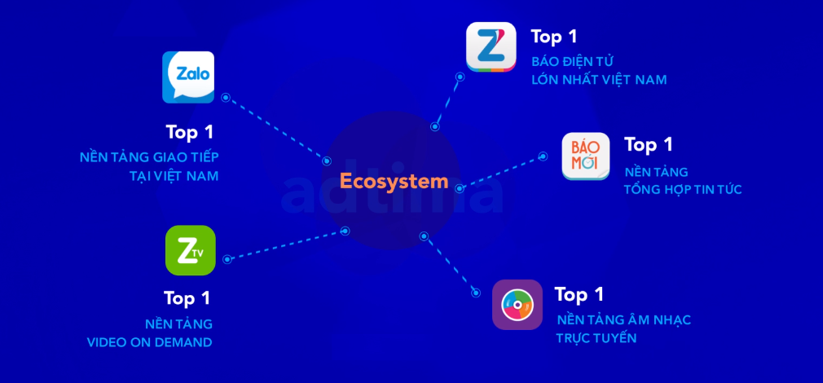
3. Mạng quảng cáo Adtima
Là mang quảng cáo chiếm dữ thị trường quảng cáo lớn nhất trên nền tảng di động

Slide 19
Thanks for listening!

